Slide 1
Manusia dan Harapan
Heru Susetyo, SH.LL.M. M.Si.
Fakultas Hukum Universitas Indonesia

Slide 2
Kenapa terjadi korupsi?
Low salary scales and high cost of living are not the main factor for corruption among the support group in the civil service, according to a survey by the Malaysian Anti-Corruption Commission (MACC).
On the contrary, corruption is caused by individuals' own weaknesses such as greed and having the desire to live in wealth and luxury despite not having the means to attain them.
(http://www.thestar.com.my/news/story.asp?file=/2010/3/20/nation/20100320134645&sec=nation)

Slide 3
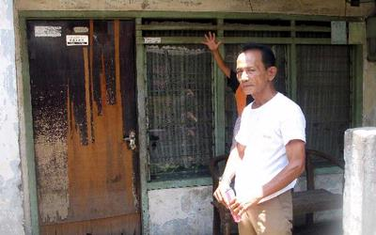
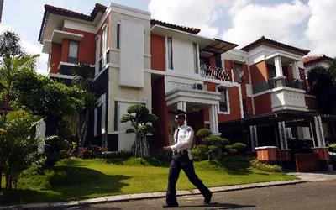
Fenomena GHT

Slide 4
Unsur-Unsur Kepribadian
Pengetahuan
Perasaan
Dorongan naluri

Slide 5
Macam dorongan naluri
Mempertahankan hidup
Dorongan seks
Mencari makan
Untuk bergaul antar sesama manusia
Berbakti
Meniru
Menikmati keindahan

Slide 6
KEBUTUHAN MANUSIA MENURUT ABRAHAM MASLOW
Kelangsungan hidup (survival)
Keamanan hidup (safety)
Mencintai dan dicintai (love)
Pengakuan dari lingkungan (status recognition)
Perwujudan cita-cita (self actualization)

Slide 7
Harapan
Setiap manusia mempunyai harapan
Manusia yang tidak punya harapan berarti dia telah ‘mati’ dalam hidupnya.

Slide 8
Hal-Hal yang Mempengaruhi Harapan
Pengalaman
Pengetahuan
Lingkungan
Kemampuan

Slide 9
Harapan harus berdasarkan kepercayaan
Kepercayaan kepada siapa?

Slide 10
HARAPAN > HARAP>
KEINGINAN SUPAYA SESUATU TERJADI >
SESUATU YANG DIINGINKAN DI MASA DEPAN

Slide 11
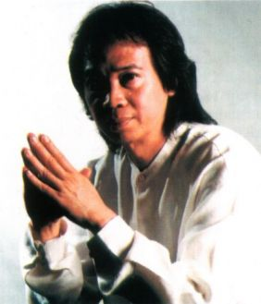
Lilin-Lilin Kecil by Chrisye
Oh.. manakala mentari tua telah berpijar
Oh.. manakala bulan nan genit enggan tersenyum
Berkerut kerut tiada berseri
Tersendat sendat merayap
Dalam kege lapan
Hitam kini hitam nanti
Gelap kini akankah berganti
Dan kau lilin-lilin kecil
Sanggupkah kau mengganti
Sanggupkah kau memberi
Seberkas cahaya
Dan kau lilin-lilin kecil
Sanggupkah kau berpijar
Sanggupkah kau menyengat
Seisi dunia

Slide 12
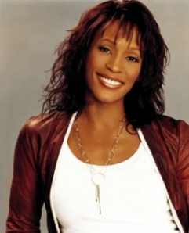
Whitney Houston
(The Greatest Love of All)
I believe the children are our are future
Teach them well and let them lead the way
Show them all the beauty they possess inside
Give them a sense of pride to make it easier
Let the children's laughter remind us how we used to be
Everybody searching for a hero
People need someone to look up to
I never found anyone to fulfill my needs
A lonely place to be
So I learned to depend on me …

Slide 13
Apa sebab Manusia Mempunyai Harapan?
Dorongan kodrat
Dorongan kebutuhan hidup

Slide 14
CITA-CITA
(Kamus Umum Bahasa Indonesia)
Cita-cita adalah keinginan,harapan dan tujuan yang selalu ada dalam pikiran.
Keinginan, harapan, maupun tujuan tersebut merupakan orientasi yang ingin diperoleh seseorang pada masa mendatang.
Cita-cita merupakan semacam garis linear yang makin lama makin tinggi.

Slide 15
Tiga faktor menentukan pencapaian cita-cita
Faktor manusia
Faktor kondisi
Faktor tingginya cita-cita

Slide 16
KEPERCAYAAN
Kepercayaan berasal dari kata percaya, artinya mengakui atau meyakini akan kebenaran. Kepercayaan adalah hal-hal yang berhubungan dengan pengakuan atau keyakinan akan kebenaran.
Dalam agama terdapat kebenaran-kebenaran yang dianggap diwahyukan artinya diberitahukan oleh Tuhan langsung atau tidak langsung kepada manusia. Kewibawaan memberi kebenaran itu ada yang melebihi besarnya. Kepercayaan dalam agama merupakan keyakinan yang paling besar. Hak berpikir bebas, hak atas keyakinan sendiri menimbulkan juga hak beragama menurut keyakinan.
Dalam hal beragama tiap-tiap orang wajib menerima dan menghormati kepercayaan orang yang beragama itu.

Slide 17
Kebenaran
Kebenaran atau benar amat penting bagi manusia. Setiap orang mendambakannya, karena ia mempunyai arti khusus bagi hidupnya. Ia merupakan focus dari segala pikiran, sikap dan perasaan.

Slide 18
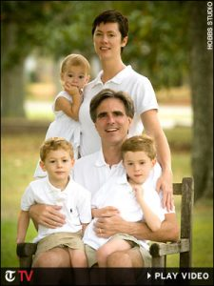
Kisah Nyata :
Randy Pausch &
The Last Lecture
Seorang Professor di Carnegie Mellon Univ, USA
Memiliki istri dan tiga anak balita
Divonis akan meninggal oleh dokter dalam 3 – 6 bulan karena memiliki 10 tumor di lever-nya
‘kuliahnya’ (the last lecture) diakses lebih dari enam juta orang pada youtube.com

Slide 19
Harapan Randy Pausch di Sisa Usianya
Saya seorang ayah dengan tiga anak kecil. Saya telah menikahi wanita impian saya. Meski mudah saja kalau saya mau mengasihani diri, itu tidak ada baiknya untuk mereka, termasuk diri saya.
Yang jelas, saya harus mendampingi dan mengurus keluarga saya. Selagi masih sanggup, saya menyambut setiap momen bersama mereka, dan melakukan hal-hal logis yang perlu dilakukan untuk memudahkan langkah mereka menuju sebuah kehidupan yang saya sudah tidak berada lagi di dalamnya.

Slide 20

Randy Pausch
Saya sampaikan kuliah tentang kegembiraan hidup, tentang betapa saya menghargai kehidupan, meski hidup saya sendiri hanya tersisa sedikit sekali. Saya berbicara tentang kejujuran, integritas, rasa terima kasih, dan hal-hal lain yang saya junjung tinggi.

Slide 21
Randy Pausch
Mungkin banyak orang berharap pesan ini terkait dengan kematian, sebaliknya. Pesan saya haruslah tentang hidup.
Saya tahu bahwa kanker inipun, saya benar-benar percaya kalau saya adalah orang yang beruntung, karena segala impian itu terwujud selagi saya hidup.

Slide 22
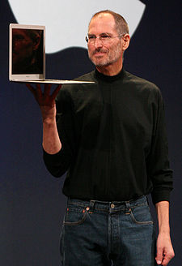
Ceramah Steve Jobs di Stanford University (CEO/ Founder Apple Inc.)
Sekitar setahun yang lalu saya didiagnosis mengidap kanker. Saya menjalani
scan pukul 7:30 pagi dan hasilnya jelas menunjukkan saya memiliki tumor
pankreas. Saya bahkan tidak tahu apa itu pankreas. Para dokter mengatakan
kepada saya bahwa hampir pasti jenisnya adalah yang tidak dapat diobati.
Harapan hidup saya tidak lebih dari 3-6 bulan. Dokter menyarankan saya
pulang ke rumah dan membereskan segala sesuatunya, yang merupakan sinyal
dokter agar saya bersiap mati. Artinya, Anda harus menyampaikan kepada
anak Anda dalam beberapa menit segala hal yang Anda rencanakan dalam
sepuluh tahun mendatang. Artinya, memastikan bahwa segalanya diatur agar
mudah bagi keluarga Anda. Artinya, Anda harus mengucapkan selamat tinggal.

Slide 23
Sepanjang hari itu saya menjalani hidup berdasarkan diagnosis tersebut.
Malam harinya, mereka memasukkan endoskopi ke tenggorokan, lalu ke perut
dan lambung, memasukkan jarum ke pankreas saya dan mengambil beberapa sel tumor.
Saya dibius, namun istri saya, yang ada di sana, mengatakan bahwa ketika melihat
selnya di bawah mikroskop, para dokter menangis mengetahui bahwa jenisnya
adalah kanker pankreas yang sangat jarang, namun bisa diatasi dengan
operasi. Saya dioperasi dan sehat sampai sekarang. Itu adalah rekor
terdekat saya dengan kematian dan berharap terus begitu hingga beberapa
dekade lagi.
Setelah melalui pengalaman tersebut, sekarang saya bisa katakan dengan
yakin kepada Anda bahwa menurut konsep pikiran, kematian adalah hal yang
berguna:Tidak ada orang yang ingin mati. Bahkan orang yang ingin masuk
surga pun tidak ingin mati dulu untuk mencapainya. Namun, kematian pasti
menghampiri kita. Tidak ada yang bisa mengelak. Dan, memang harus
demikian, karena kematian adalah buah terbaik dari kehidupan. Kematian
membuat hidup berputar. Dengannya maka yang tua menyingkir untuk
digantikan yang muda. Maaf bila terlalu dramatis menyampaikannya, namun
memang begitu.

Slide 24
Waktu Anda terbatas, jadi jangan sia-siakan dengan menjalani hidup orang lain. Jangan terperangkap dengan dogma-yaitu hidup bersandar pada hasil
pemikiran orang lain.
Jangan biarkan omongan orang menulikan Anda sehingga
tidak mendengar kata hati Anda.
Dan yang terpenting, miliki keberanian
untuk mengikuti kata hati dan intuisi Anda, maka Anda pun akan sampai pada apa yang Anda inginkan. Semua hal lainnya hanya nomor dua.

